Slide 1
Pendahuluan Desain Antarmuka
Hendra Maulana, S.Kom, M.Kom

Slide 2
Definisi
Bidang ilmu Desain Antarmuka adalah ilmu yang mempelajari tentang bagaimana mendesain, mengevaluasi, dan mengimplementasikan sistem komputer yang interaktif sehingga dapat digunakan oleh manusia dengan mudah

Slide 3
Prinsip kerja komputer
input → proses → output
Kepada komputer diberikan data yang umumnya berupa deretan angka dan huruf. Kemudian diolah didalam komputer yang menjadi keluaran sesuai dengan kebutuhan dan keinginan manusia.

Slide 4
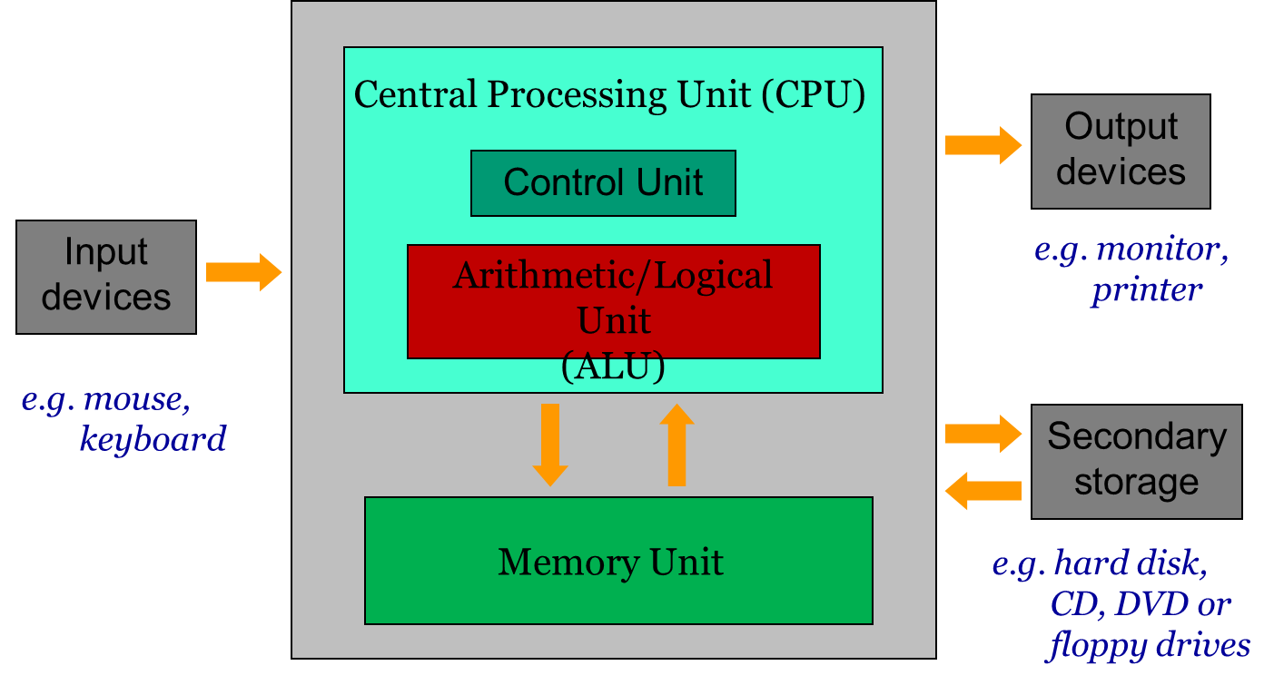
Proses Eksekusi Instruksi

Slide 5
Tujuan
Tujuan utama disusunnya berbagai cara Desain Antarmuka : Untuk mempermudah manusia dalam mengoperasikan komputer dan mendapatkan berbagai umpan balik yang ia perlukan selama ia bekerja pada sebuah sistem komputer.

Slide 6
Bidang Ilmu
Untuk membuat antarmuka yang baik dibutuhkan pemahaman beberapa bidang ilmu, antara lain :
1. Teknik elektronika & ilmu komputer
2. Psikologi
3. Perancangan grafis dan tipografi
4. Ergonomik
5. Antropologi
6. Linguistik
7. Sosiologi

Slide 7
PRINSIP UTAMA MENDESAIN ANTARMUKA (INTERFACE)
Prinsip utama mendesain antarmuka yang baik dengan memperhatikan karakteristik manusia & komputer :
User compatibility
Product compatibility
Task compatibility
Work flow compatibility
Consistency
Familiarity
Simplicity
Direct manipulation
9. Control
10. WYSIWYG
11. Flexibility
12. Responsiveness
13. Invisible Technology
14. Robustness
15. Protection
16. Ease Of Learning And Ease Of Use

Slide 8
Aturan Umum
- Tugas, UTS, dan UAS adalah komponen nilai terbesar
- Sikap adalah komponen tambahan
- Sikap positif → aktif selama sesi, selalu jujur, bersemangat, dan lain-lain
- Tidak dapat memenuhi deadline dapat diberi kelonggaran jika alasannya dapat diterima → nilai mungkin tidak maksimal
- Segera laporkan pada dosen jika tidak dapat mengikuti perkuliahan (sertakan bukti sepantasnya)
- Plagiat adalah dosa besar → nilai Anda dapat jatuh hingga E

